Slide 1

MVC 패턴2 기반 반응형 중고차 웹 사이트 - VARCHAR
코알라
황지민, 이향준, 김종현, 김수연, 임환욱, 이준선

Slide 2

←
목차
VARCHAR
2 page
1
프로젝트 개요
기획 및 개요, 역할 분담, 개발환경, 일정, 버전관리, 웹 페이지 구성
2
설계
ERD, UserFlow, LogicProcess
3
기능
주요기능(코드 설명), API, Plugin
4
시연
5
마무리

Slide 3
←
프로젝트 개요
VARCHAR
3 page
기획 배경
역할 분담
개발 환경
개발 일정
버전 관리
웹 페이지 구성
반응형 웹

Slide 4

←
기획 배경 및 개요
VARCHAR
4 page
기획 배경
최근 반도체 대란과 원가 상승으로 온라인 중고차 시장이 활발
기획 목적
섬세한 검색 기능을 갖춘 사이트 구현
기대 효과
의사소통 능력 향상
MVC2 패턴 개념
MVC2 패턴 기반의 검색 기능, 게시판 기능 구현 능력
다양한 API 구현

Slide 5






←
역할 분담
VARCHAR
5 page
코알라 조 : 코딩 알려줘라
김수연
임환욱
이준선
김종현
이향준
황지민
메인 : MODEL
서브 : VIEW
주 담당 : 문자 API
이메일 API
주소 API
메인 : MODEL
서브 : CTRL
주 담당 : 필터 검색 기능
ppt 제작, 발표
메인 : VIEW
서브 : MODEL
주 담당 : 장바구니 기능 구현
메인 : VIEW
서브 : CTRL
주 담당 : Front 총괄
모든 C 작업참여
메인 : CTRL
서브 : MODEL
주 담당 : 필터 검색 기능
메인 : CTRL
서브 : MODEL
주 담당 : 프로젝트 총괄

Slide 6












←
개발 환경
VARCHAR
6 page
통합개발환경(IDE)
DBMS
Server
사용 언어
소통 및 협업
버전관리

Slide 7
←
개발 일정
VARCHAR
7 page
기획일정 | AUG |  |  |  |  |  |  |  |  |  |  |  |  |  |  |  |  |  |  |  | SEP
 | 12 | 13 | 14 | 15 | 16 | 17 | 18 | 19 | 20 | 21 | 22 | 23 | 24 | 25 | 26 | 27 | 28 | 29 | 30 | 31 | 1 | 2 | 3 | 4 | 5 | 6 | 7
주제선정&역할분담
DB구축
변수, 메서드 설정
API (이메일, 문자 등)
화면설계
유효성 검사 및 업데이트
PPT&발표준비

Slide 8
←
버전 관리
VARCHAR
8 page
8/12~8/16
8/24
8/30
9/01
9/04
1.0.0 V
2.0.1 V
2.2.0 V
2.4.0V
2.4.2V
웹 템플릿 선정
1차 버그 수정
필터 검색 기능 SQL문 수정
필터검색 기능 SQL문 전체 수정
문의게시판 답글 기능 추가
Email API 기능 구현
장바구니 삭제 기능 추가
각종 버그 수정
컨트롤러 버전 업
8/18~8/21
8/27
8/31
9/03
9/06
2.0.0V
주제 변경 이슈
2.1.0 V
2.3.0V
2.4.1 V
2.4.3V
웹 템플릿 선정
필터검색, 장바구니 모달창 구현
차량 목록 크롤링 구현
지도 API 추가
회원가입, 로그인 유효성 검사
필터 검색 기능 추가
문자 API 추가
필터검색 범위 슬라이더 추가
Model 버전 업
필터검색 코드 수정
코드 확인,
주석관리

Slide 9
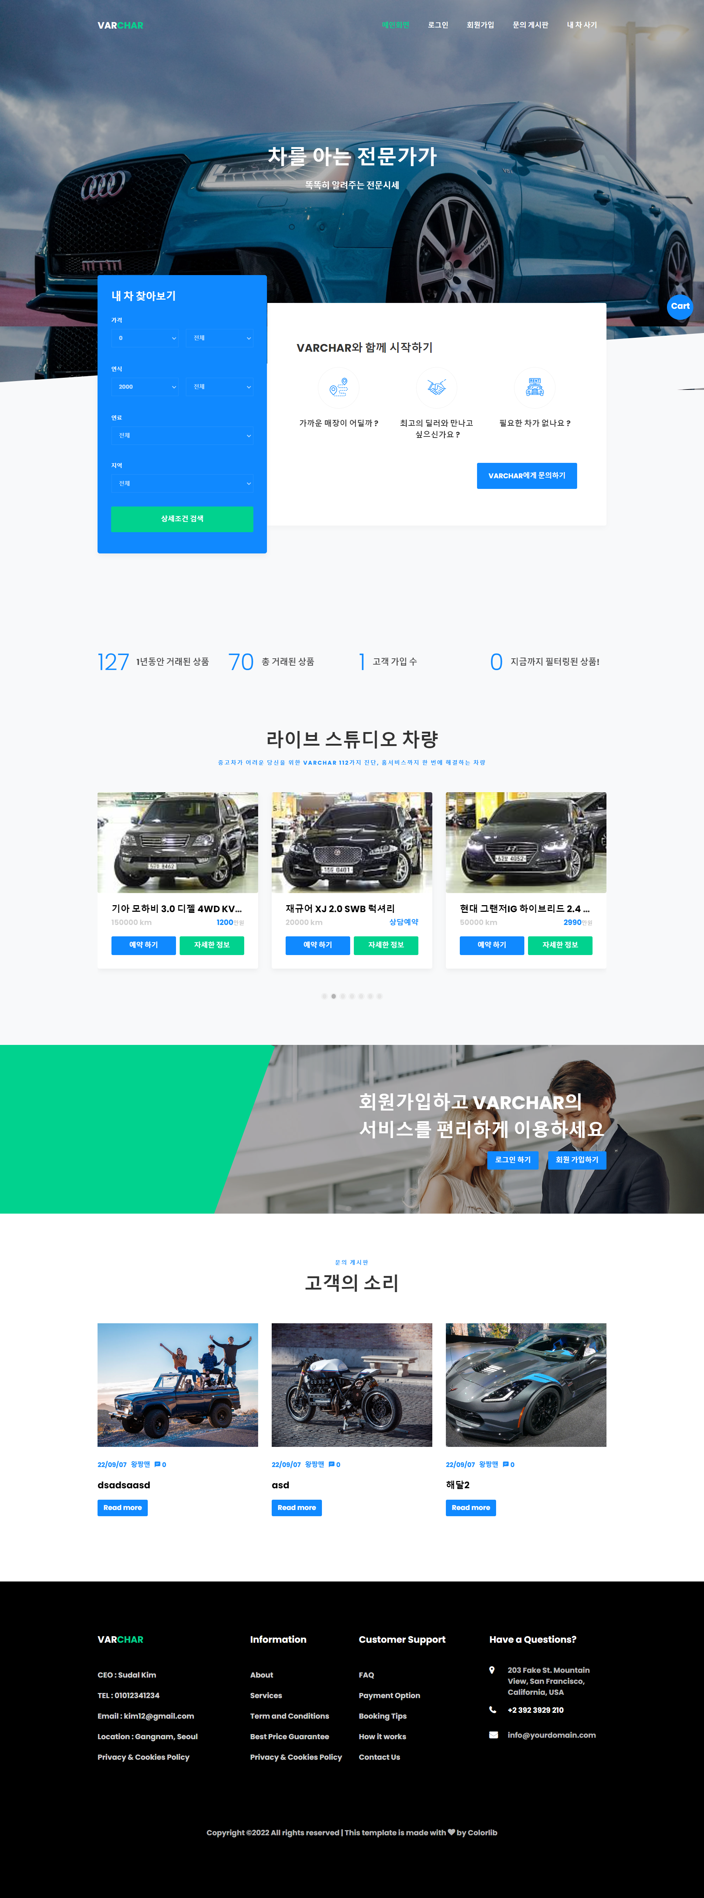

←
웹 페이지 구성[0] – Main
VARCHAR
9 page
7
1
DESIGN Description
1 | 각 페이지 이동 메뉴바
2 | 상품 검색 폼
3 | 문의 게시판 이동 버튼
4 | 각종 통계 표현
5 | VARCHAR가 보유한 차량 랜덤 슬라이더
6 | 찜목록 확인 모달창
7 | 사이트명 버튼
2
3
DEVELOP Description
1 | 로그인 시 마이페이지, 로그아웃 버튼 생성
2 | 지역, 가격, 연식 검색 등 필터 검색
3 | 문의 게시판 페이지로 이동
4 | 지금까지 판매차량,회원 수, 보유차량 대수 출력
5 | 보유 차량 중에서 랜덤하게 출력
6 | 모든 페이지 우측 하단 고정 클릭 시 소멸, 우측하단에 찜 목록 모달창 생성
7 | 메인화면으로 이동
4
5
6

Slide 10

←
웹 페이지 구성[1] – Main
VARCHAR
10 page
DESIGN Description
1 | 로그인, 회원가입 버튼
2 | 최근 작성된 문의 글 3개 출력
3 | 문의 게시판 버튼
4 | 찜목록 모달창
5
1
2
DEVELOP Description
1 | 로그인, 회원가입 페이지 이동
2 | 최근 작성된 문의 글 3개 출력
3 | 문의게시판으로 이동
4 | 회원관련 페이지를 제외한 모든 페이지 활성화
5
4
3

Slide 11
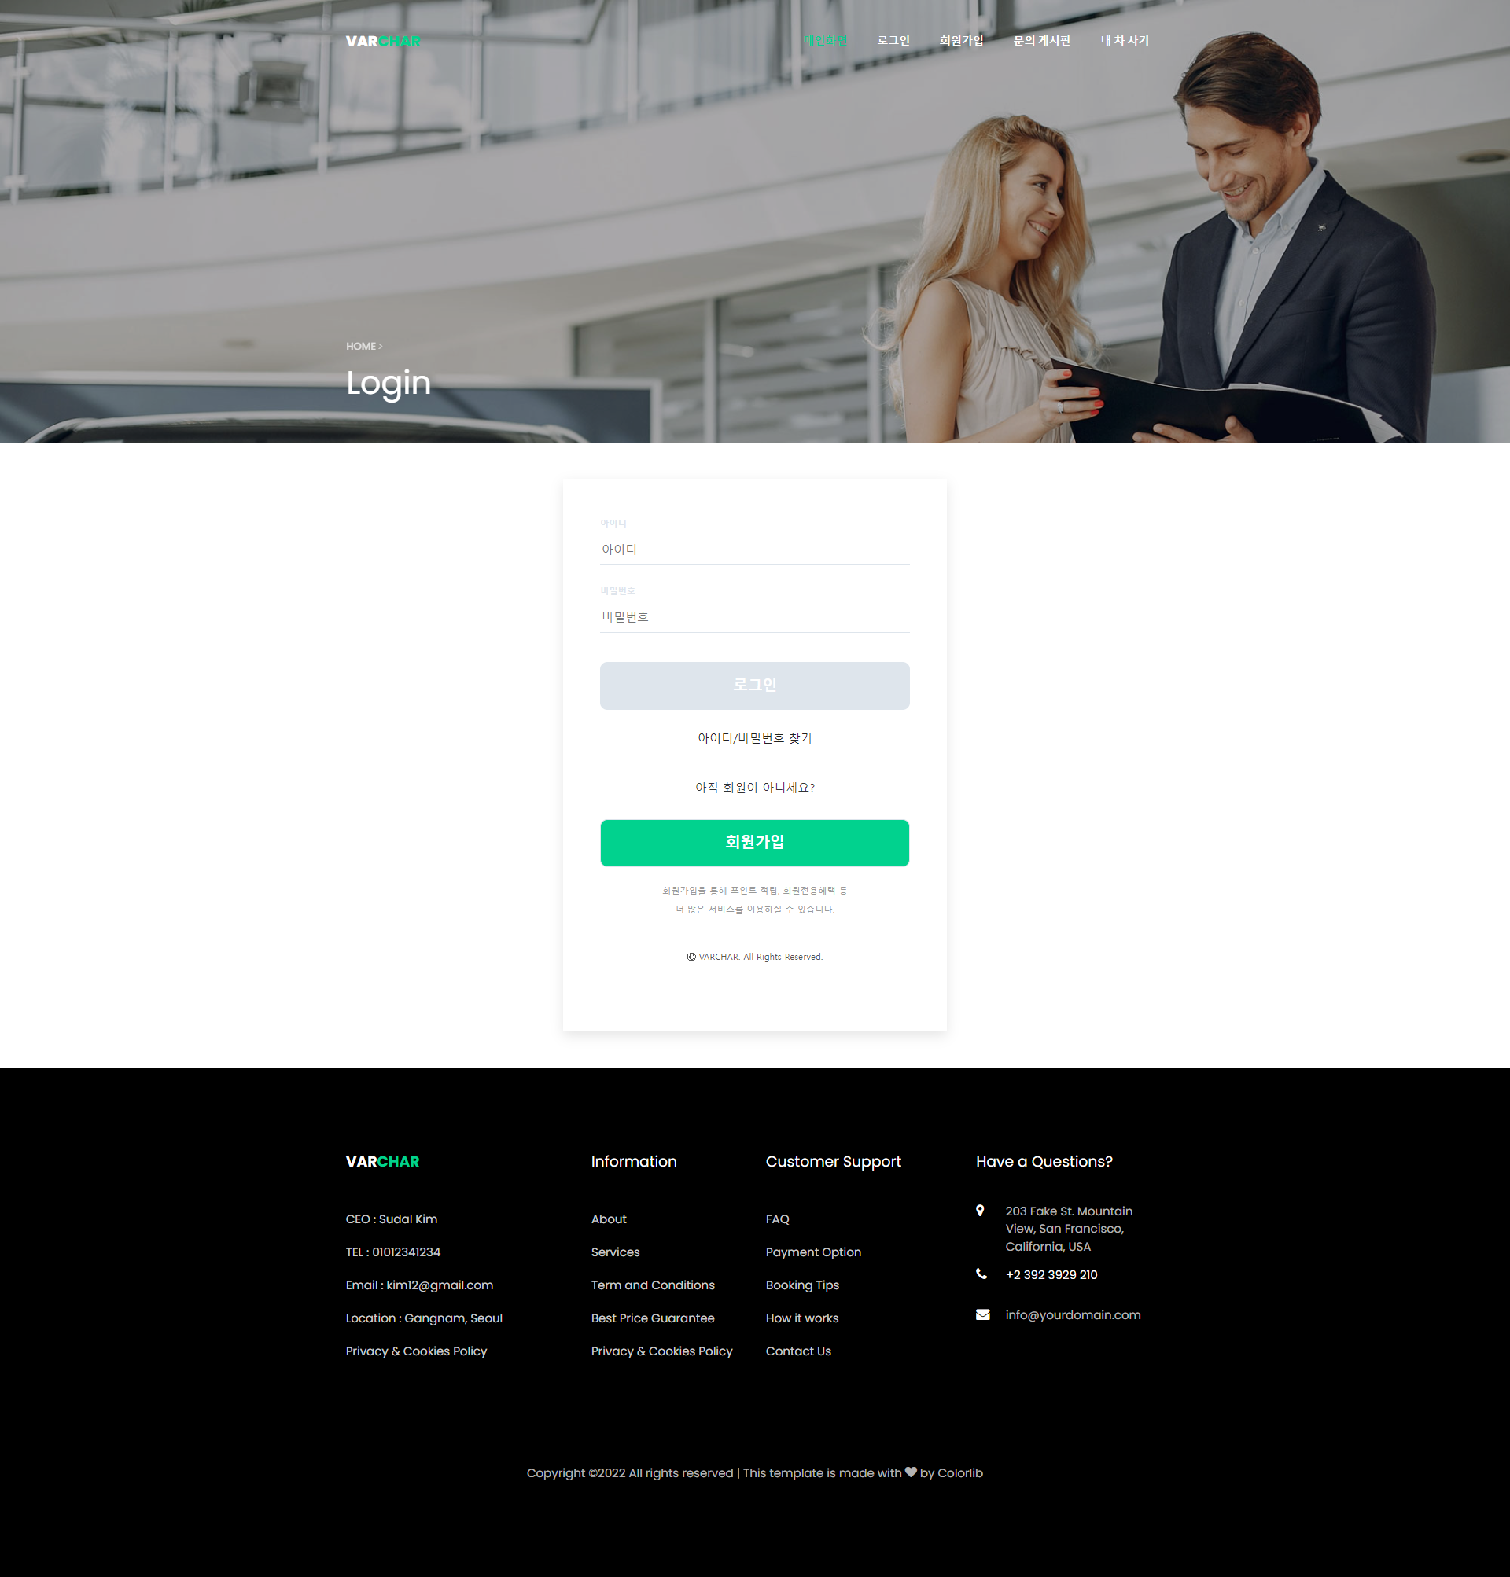
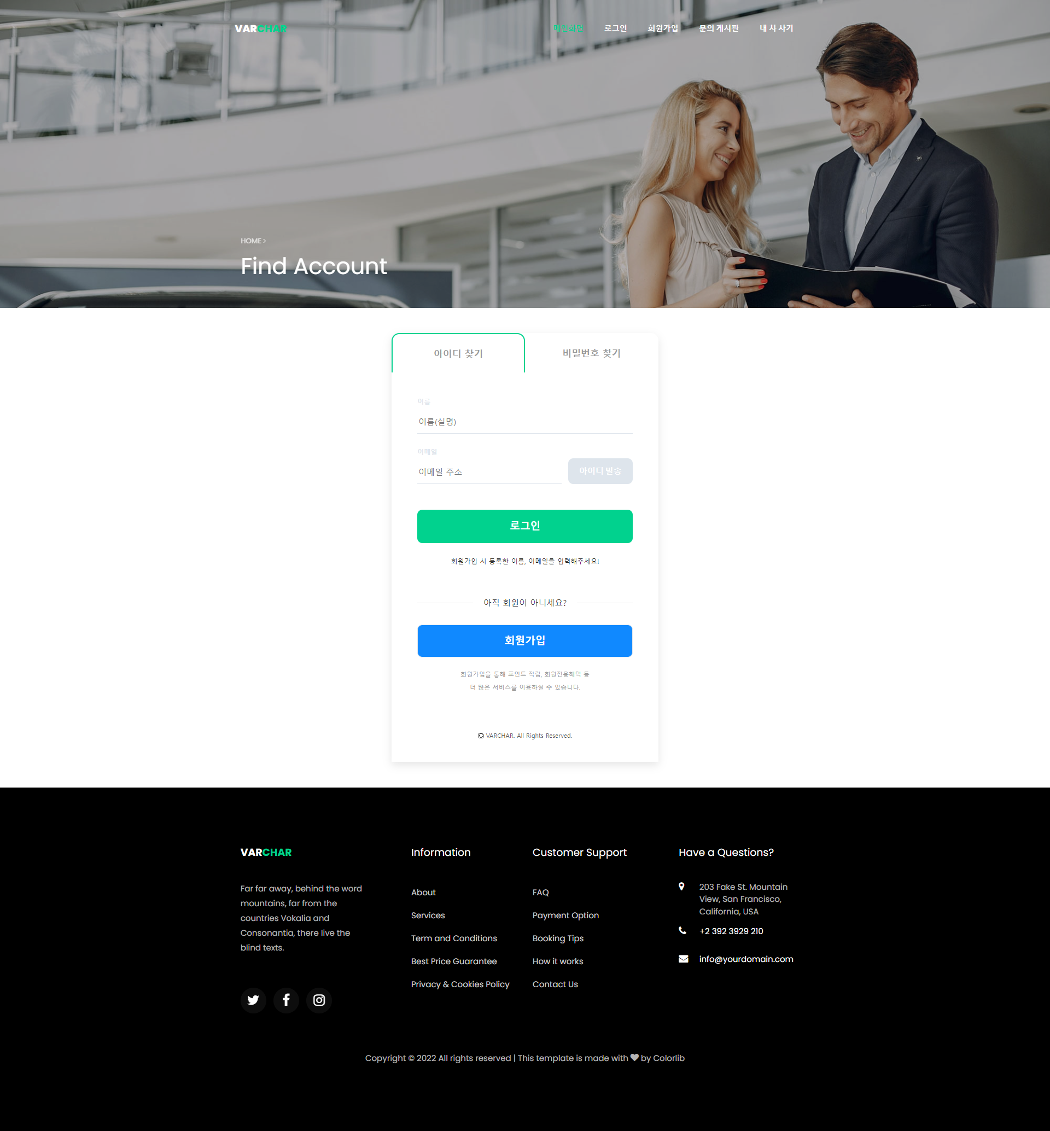
←
웹 페이지 구성[2] – Login, ID/PW찾기
VARCHAR
11 page
DESIGN Description
1 | 아이디/비밀번호 찾기 버튼
2 | 회원가입 버튼
3 | 아이디발송 버튼
4 | 로그인 버튼
5
3
4
1
DEVELOP Description
1 | 아이디/비밀번호 찾기 페이지로 이동
2 | 회원가입 페이지로 이동
3 | Email API 사용
4 | 로그인 화면으로 이동
5
2

Slide 12
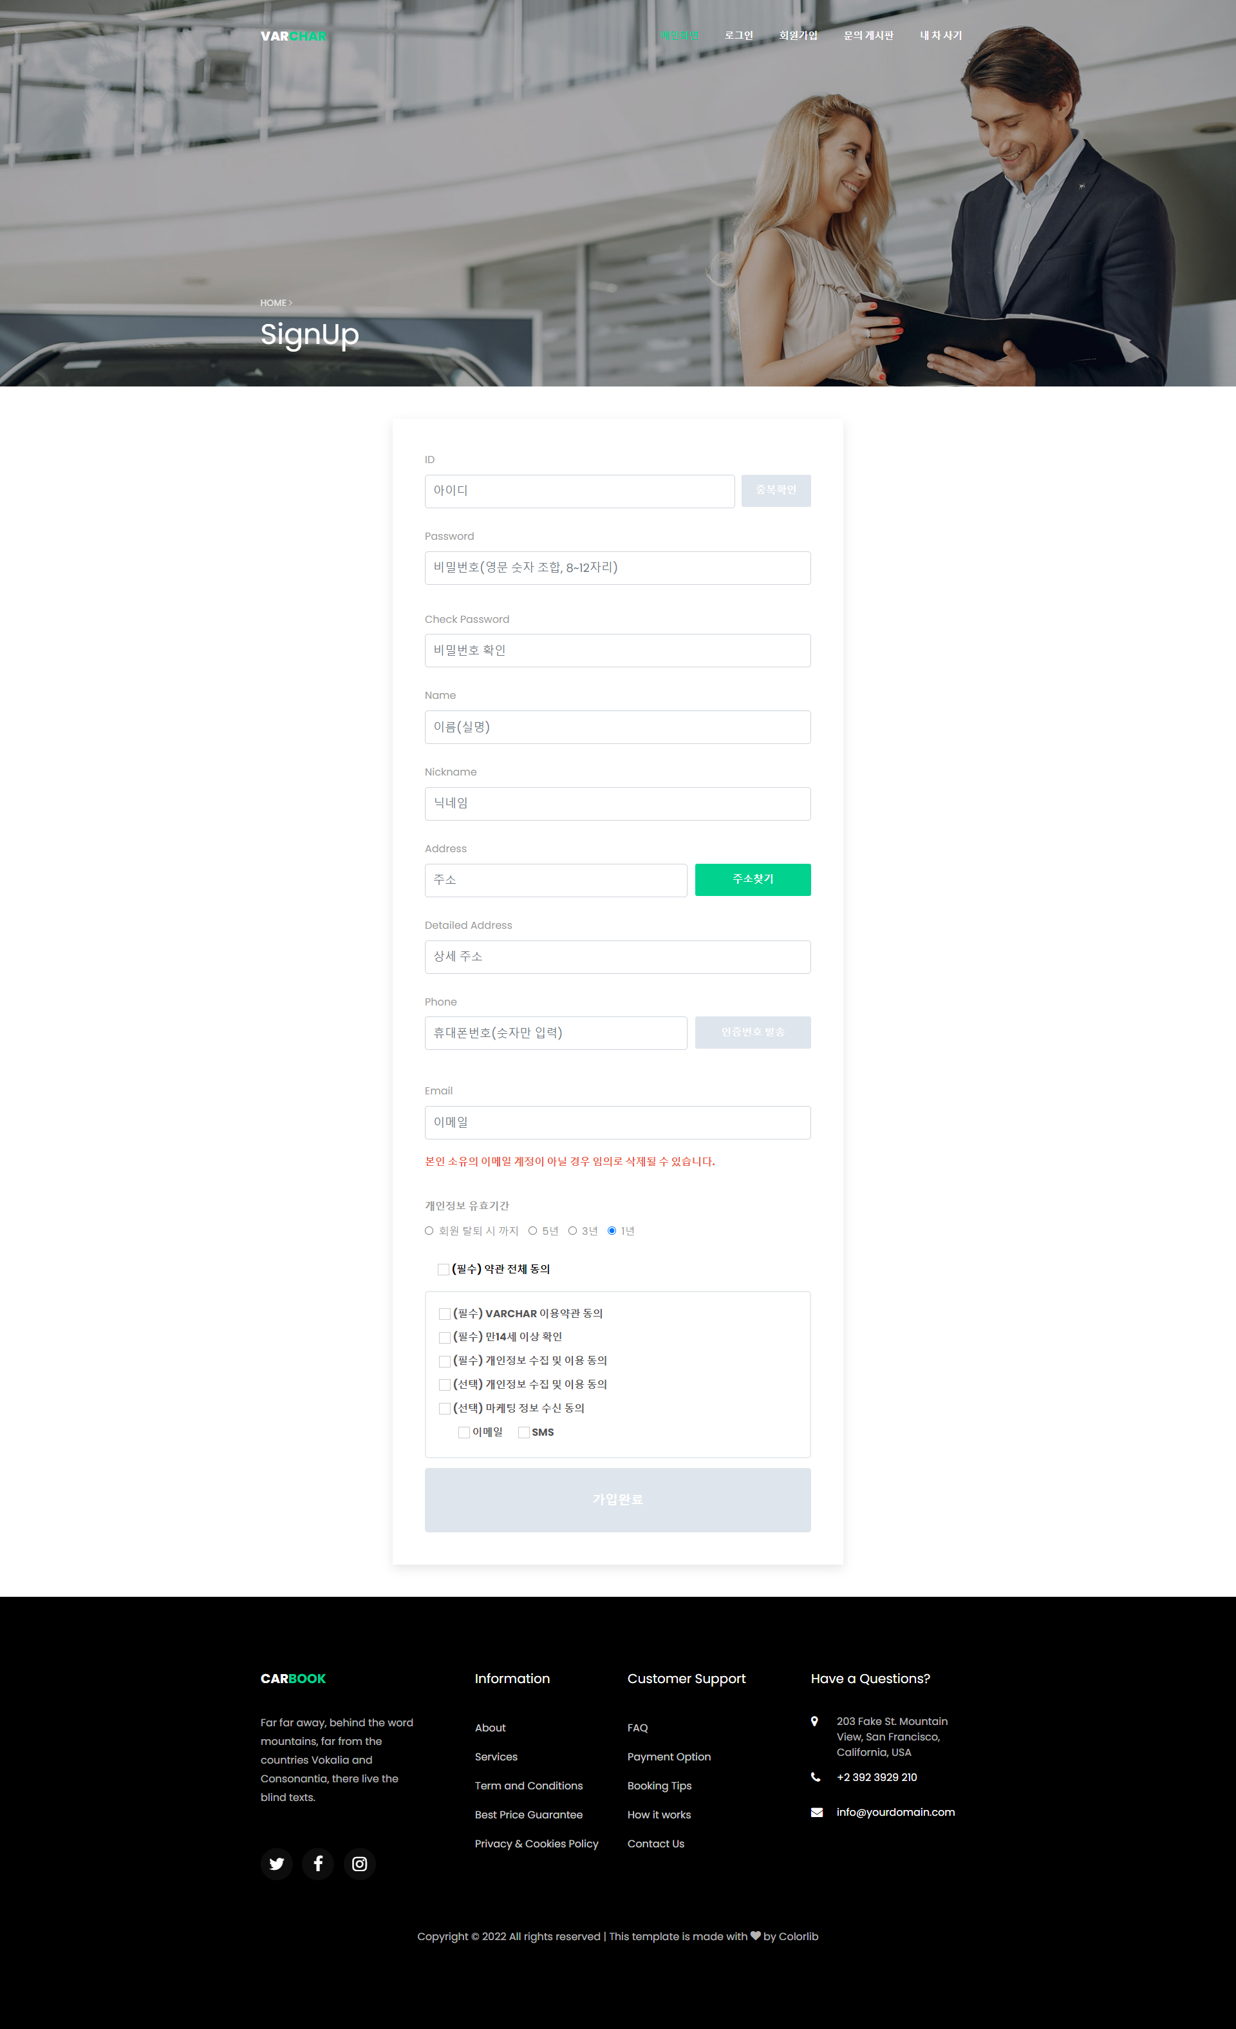
←
웹 페이지 구성[3] – 회원가입
VARCHAR
12 page
DESIGN Description
1 | 아이디 중복 검사 버튼
2 | 사용자 정보 입력란
3 | 주소 찾기 버튼
4 | 휴대폰 인증번호 발송 버튼
5 | 약관동의 버튼
4
1
2
2
5
DEVELOP Description
1 | Ajax 비동기처리 방식으로 구현
2 | 정규표현식으로 유효성검사
3 | 카카오맵 API 사용
4 | 문자 API 사용
5 | 필수약관 체크시 가입완료 버튼 활성화
3

Slide 13
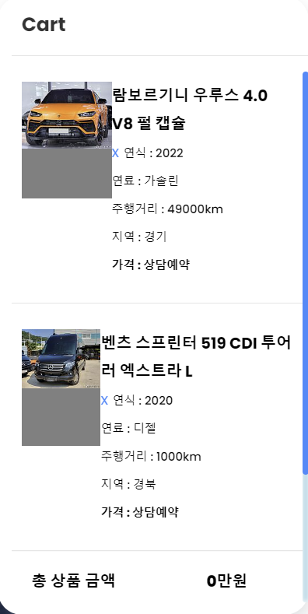

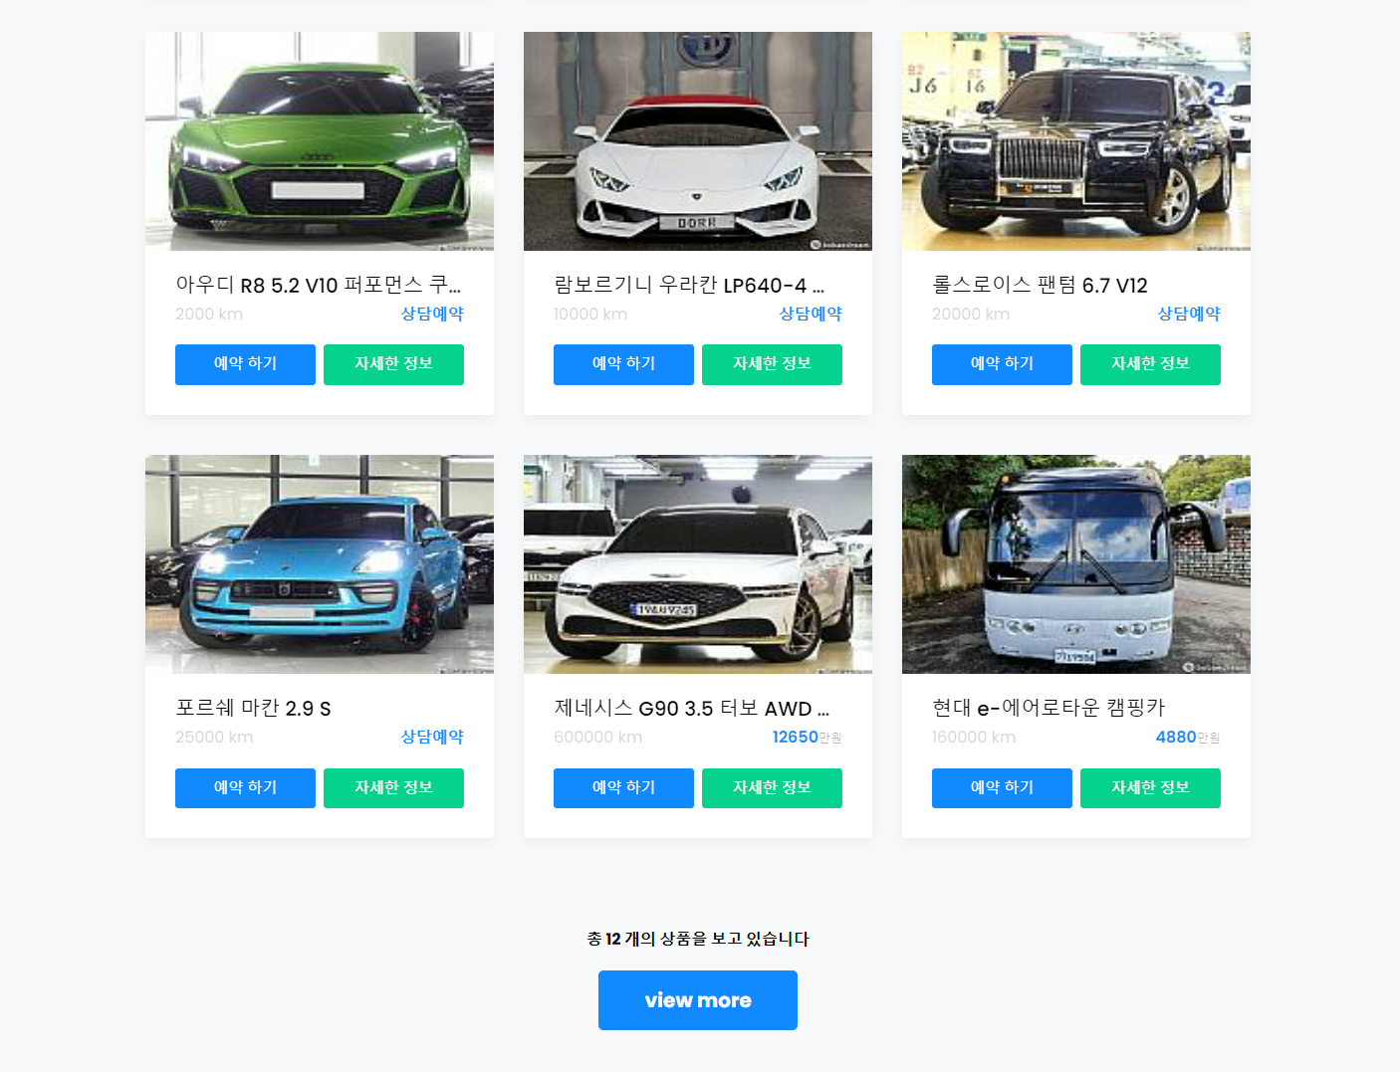
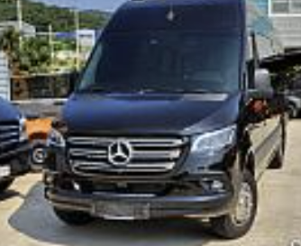

←
웹 페이지 구성[4] – 차량보기
VARCHAR
13 page
2
DESIGN Description
1 | 예약하기 버튼
2 | 모달창 활성화
3 | 해당 차량 상세 정보 버튼
4 | 필터검색 모달창
5
1
3
DEVELOP Description
1 | 찜목록에 저장
2 | 찜한 차량 출력, 총 상품금액 출력 및 찜한 상품 삭제
3 | 상품 정보 페이지로 이동
4 | 차량목록 페이지에서 필터검색 좌측 하단 고정 클릭 시 소멸, 좌측하단에 필터검색 모달창 생성
5
4

Slide 14
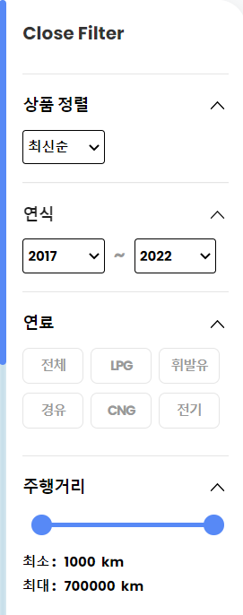
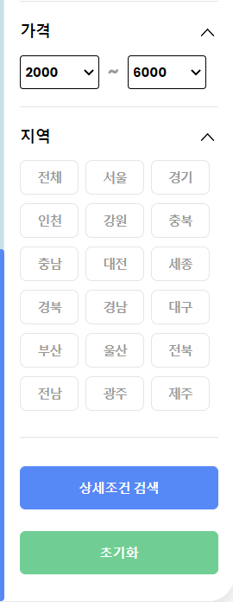
←
웹 페이지 구성[5] – 차량보기.필터검색
VARCHAR
14 page
DESIGN Description
1 | 필터검색 모달창
2 | 상세조건 검색 버튼
3 | 초기화 버튼
4
5
DEVELOP Description
1 | 모달창 활성화
2 | 검색 후, 검색조건 유지
3 | 모든 값 초기 상태
4
5
2
1
3

Slide 15
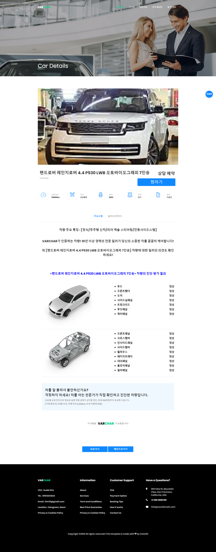
←
웹 페이지 구성[6] – 차량 상세보기
VARCHAR
15 page
DESIGN Description
1 | 찜하기 버튼
2 | 주요사항 / 딜러의 한마디 버튼
3 | VARCHAR 로고 버튼
4 | 뒤로가기 / 메인으로가기 버튼
5
1
DEVELOP Description
1 | 해당 상품 찜목록에 추가
2 | 차량 정보 또는 딜러의 멘트 출력
3 | 메인 화면으로 이동
4 | 전 페이지로 이동 또는 메인 화면으로 이동
5
2
3
4

Slide 16
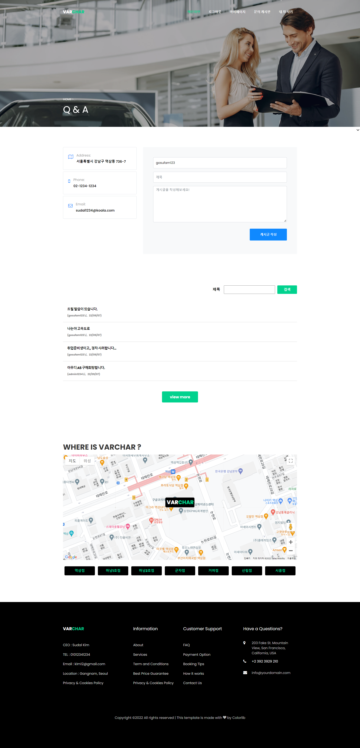
←
웹 페이지 구성[6] – 문의 게시판
VARCHAR
16 page
DESIGN Description
1 | 검색 버튼
2 | 문의 글 더 보기 버튼
3 | VARCHAR 로고 버튼
4 | 지점 위치 조회 버튼
5
3
1
4
DEVELOP Description
1 | 제목으로 문의 글 조회
2 | 4개 초과 시 더 보기 버튼 활성화
3 | 해당 지점 상세 주소 출력
4 | 해당 지점의 위치로 마커 이동
5
2

Slide 17


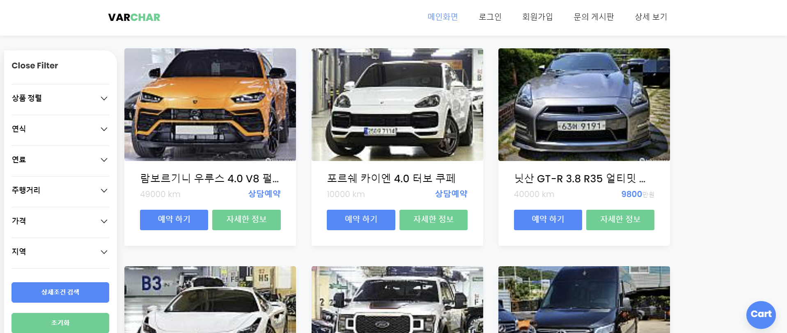
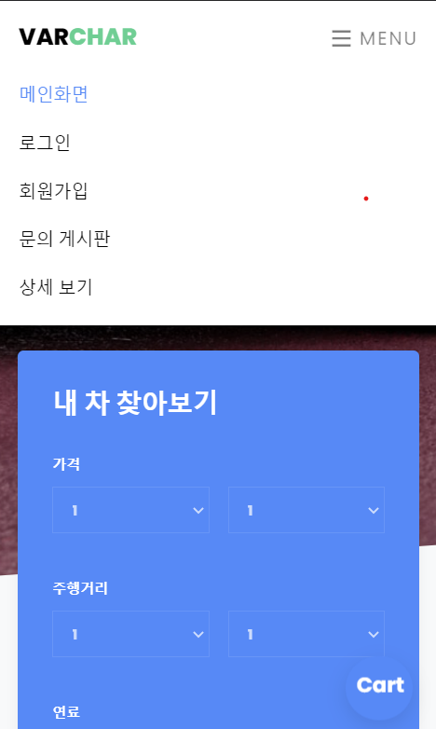
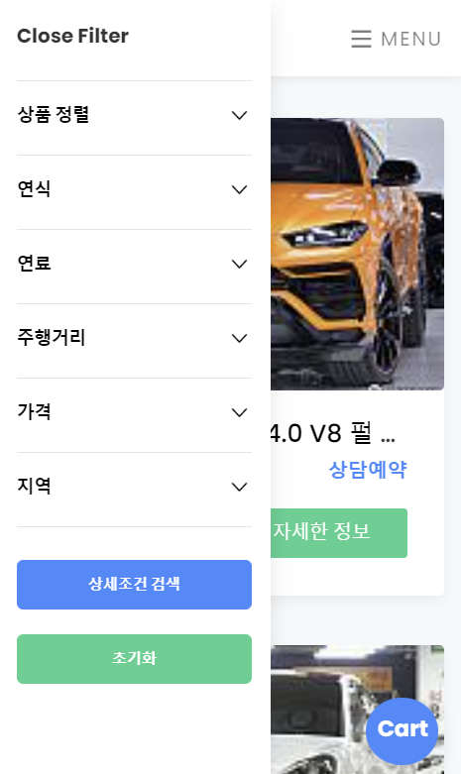
←
반응형 웹
VARCHAR
17 page

Slide 18
←
설계
VARCHAR
18 page
ERD
User Flow
Logic Process

Slide 19
←
ERD
VARCHAR
19 page
CMEMBER
아이디 | MID | VARCHAR(20) | PK
비밀번호 | MPW | VARCHAR(20) | NOT NULL
사용자 이름 | MNAME | VARCHAR(10) | NOT NULL
사용자 별명 | MNICKNAME | VARCHAR(20) | NOT NULL
사용자 주소 | MADD | VARCHAR(200) | NOT NULL
휴대폰 번호 | MPHONE | VARCHAR(20) | NOT NULL
사용자 이메일 | MEMAIL | VARCHAR(100) | NOT NULL
사용자 권한 | MROLE | VARCHAR(20) | NOT NULL
CBOARD
글 고유번호 | BNUM | INT | PK
사용자 아이디 | MID | VARCHAR(20) | NOT NULL
사용자 별명 | MNICKNAME | VARCHAR(20) | NOT NULL
글 제목 | BTITLE | VARCHAR(50) | NOT NULL
글 내용 | BCONTENT | VARCHAR(500) | NOT NULL
글 개수 | BCNT | INT | DEFAULT 0
글 날짜 | BDATE | VARCHAR(20) | NOT NULL
CAR
차량고유번호 | CNUM | INT | PK
차량 품명 | CTITLE | VARCHAR(300) | NOT NULL
차량 정보 | CSUBTILE | VARCHAR(300) | NOT NULL
차량 연식 | CYEAR | INT | NOT NULL
차량 연료 | CFUEL | CARCHAR(20) | NOT NULL
주행 거리 | CKM | INT | NOT NULL
차량 가격 | CPRICE | INT | NOT NULL
파는 지역 | CCITY | VARCHAR(20) | NOT NULL
차량 사진 | CIMG | VARCHAR(500) | NOT NULL
CREPLY
답글 고유번호 | RID | INT | PK
사용자 아이디 | MID | VARCHAR(10) | NOT NULL
글 고유번호 | BNUM | INT | NOT NULL
답글 내용 | CMSG | VARCHAR(500) | NOT NULL
제약조건 | CONSTRAINT CBOARD_CREPLY FOREIGN KEY(BNUM) REFERENCES CBOARD(BNUM) ON DELETE CASCADE

Slide 20
←
User Flow
VARCHAR
20 page
회원가입
메인화면
ID/PW 찾기
로그인
비회원
메인화면
필터검색
필터검색
메인화면
문의 글 작성
문의 게시판
문의 글 검색
문의 글 검색
문의 게시판
문의 게시판
문의 글
삭제(관리자)
예약하기
정보수정
차량 보기
필터검색
회원정보수정
마이페이지
상세보기
메인화면
회원탈퇴
예약하기
로그인
ID/PW 찾기
필터검색
차량 보기
상세보기
메인화면
로그아웃
회원가입
로그인

Slide 21

←
Logic Process[0] - Login
VARCHAR
21 page
로그인
회원가입 취소
시작
메인화면
회원가입
아이디
중복검사
로그인
로그인
계정
유무
비밀번호
일치확인
로그인
성공
로그인 실패

Slide 22
←
Logic Process[1]
VARCHAR
22 page
비회원
문의글 작성
사용자
로그인 여부
문의글 수정
메인페이지
문의게시판
문의글 삭제
관리자
문의글 댓글작성
비회원
로그인 여부
예약하기
차량보기
필터검색
상세보기
회원정보수정
마이페이지
정상 입력
수행완료
회원탈퇴
탈퇴성공

Slide 23
←
기능
VARCHAR
23 page
주요기능(코드설명)
API, Plugin

Slide 24
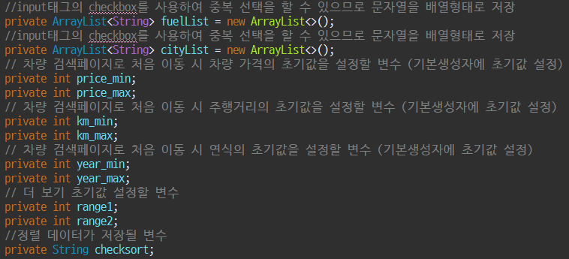
←
주요기능 – 필터검색[0]
VARCHAR
24 page
필터 검색 : SearchVO.java
※ 사용자가 검색한 값 들을 담아줄 변수 선언
Checkbox속성은 단일, 다중선택이 가능함으로 배열 형태로 저장
최소/최대 값과 더 보기 관련 변수는
기본 생성자로 초기값을 설정

Slide 25
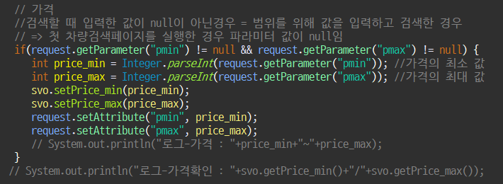
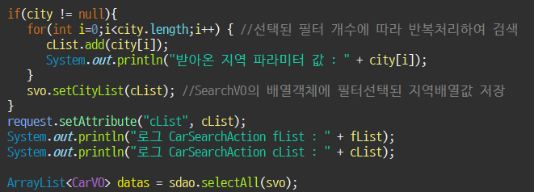
←
주요기능 – 필터검색[1]
VARCHAR
25 page
가격검색 : CarSearchAction.java
※ 전체 차량 출력은 사용자의 설정 값을 받지 않음
사용자의 값을 받지 않으면 0이 아닌 null값이 설정됨
조건문을 사용해 초기설정 값을 받도록 유도
판매지역검색 : CarSearchAction.java
※ 최소/최대 값과 같이 범위로 값이 설정되는 것이 아닌
선택 값은 선택하지 않을 시 해당 선택항목의 전체 범위로 설정
다중선택이 가능함으로 배열에 저장
사용자가 다중 선택을 했다면 받아온 배열의 길이 만큼 배열리스트에 저장
로깅 처리로 데이터 값 확인하며 코드 작성

Slide 26
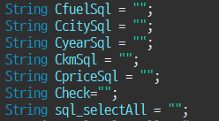
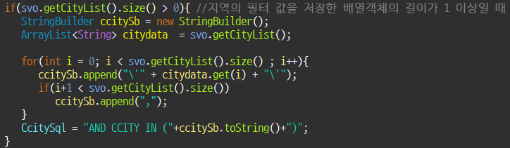
←
주요기능 – 필터검색[2]
VARCHAR
26 page
삽입할 부분SQL문 : SearchDAO.java
※ 하나의 메인SQL문과 삽입해줄 서브SQL문 초기화
조건문의 의해 문자열이 재할당되는 서브SQL문
서브SQL문이 모여 완성될 메인SQL문
검색한 판매지역 : SearchDAO.java
※ 서브SQL문 만들어지는 로직
문자열을 합쳐야 함으로 StringBuilder 객체 생성
append함수로 문자열 조합
서브SQL문에 조합된 문자열 재할당
“AND CFUEL IN (‘서울’, ‘경기’)”

Slide 27
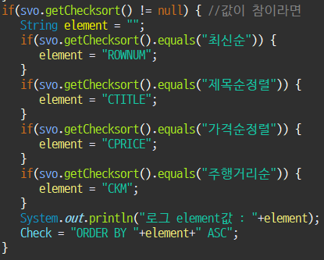
←
주요기능 – 필터검색[3]
VARCHAR
27 page
★ ★ ★검색조건에 맞게 데이터를 조회해줄 메인SQL문 ★ ★ ★ : SearchDAO.java
“SELECT A.* FROM (SELECT * FROM CAR WHERE 1=1 AND CCITY IN(‘서울‘,’경기‘) AND CYEAR BETWEEN 2000 AND 2023 AND CKM BETWEEN 1 AND 100 AND CPRICE BETWEEN1 AND 100) A”;
정렬 선택 로직 : SearchDAO.java
※ 서브SQL문들이 조합되는 메인SQL문
첫 번째 괄호
WHERE 1=1 은 참을 의미하는 무의미한 쿼리
조건문에 의해 조합된 SQL문에 의한 차량 목록을 출력
두 번째 괄호
첫 번째 괄호에 의해 출력될 데이터들을 정렬할 SQL문 설정
세 번째 괄호
ROWNUM에 의해 웹 페이지에서 출력될 데이터 개수 지정

Slide 28
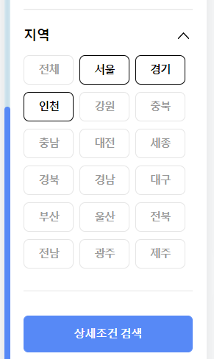
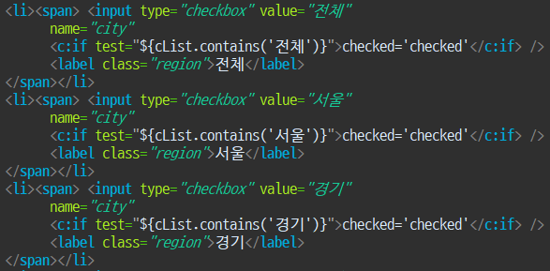
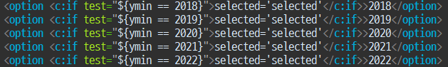
←
주요기능 – 필터검색[4].검색조건 유지[0].checkbox,option태그
VARCHAR
28 page
검색조건 유지 : filterSearch.jsp
※ 실제 VARCHAR 사이트 필터검색 모달 창
검색조건이 유지된 캡쳐 화면
※ 사용자의 편의성을 위해 필터검색 후 검색조건 값 유지
JSTL core태그를 선언해 <c:if>태그 사용

Slide 29
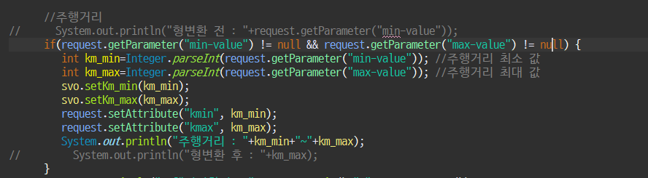
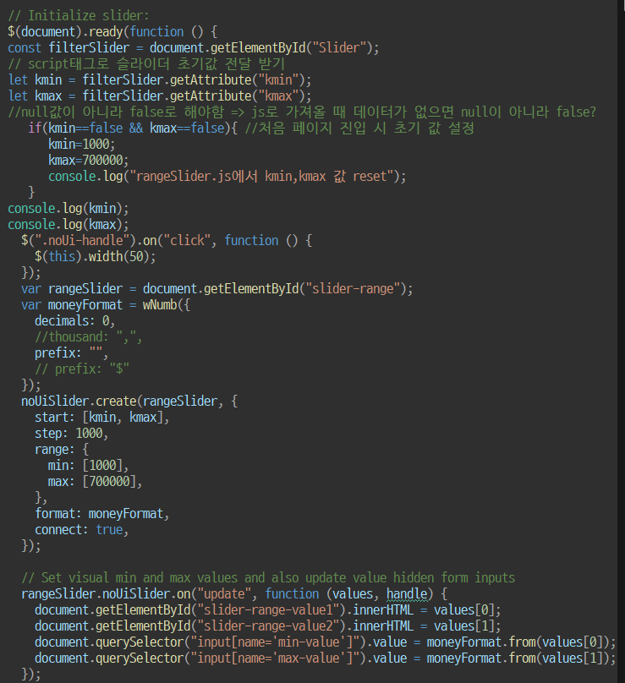
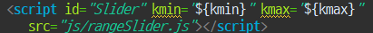
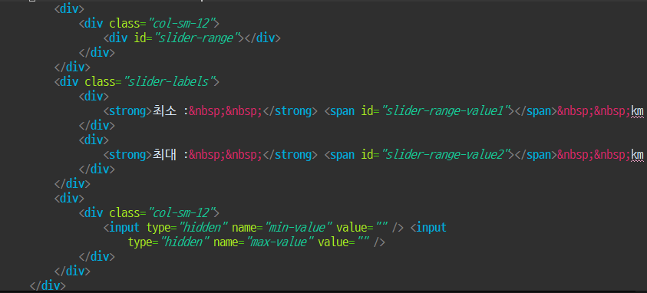
←
주요기능 – 필터검색[5].검색조건 유지[1].범위 슬라이드
VARCHAR
29 page
범위 슬라이더 검색 조건 유지 : CarSearchAction.java
범위 슬라이더 검색 조건 유지 : rangeSlider.js
8
7
12
11
9
10
filterSearch.jsp
사용자로부터 받은 값이 웹에서 보여질 요소의 값에 재할당 되는 과정
범위 슬라이더 검색 조건 유지 : filterSearch.jsp
13
1
6
2
3
4
5

Slide 30
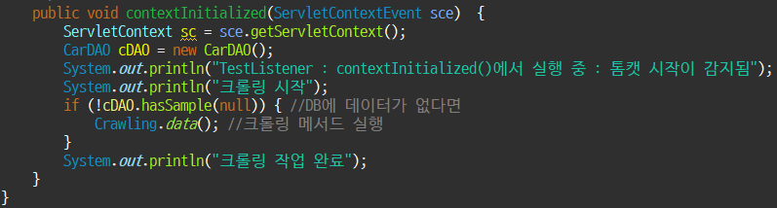
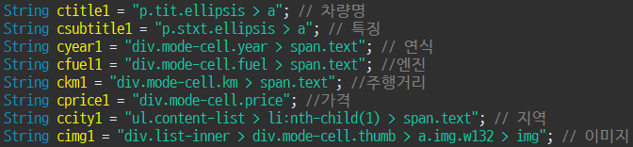
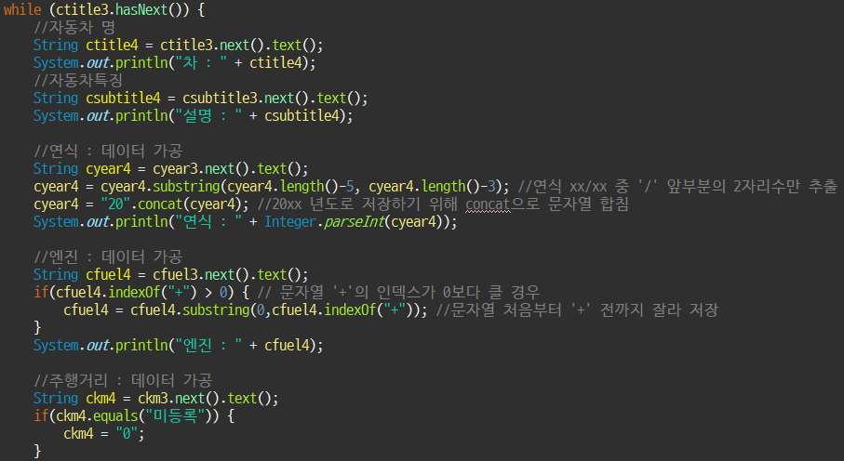
←
기능 – 리스너 크롤링.데이터 가공
VARCHAR
30 page
동적 크롤링 작업 로직 : CrawlingListener.java
크롤링 데이터 선택 : Crawling.java
크롤링 데이터 가공 : Crawling.java
※ 리스너로 샘플 데이터의 존재 유무 확인
- 리스너는 최우선적으로 작업을 수행
타겟 사이트에서 가지고 올 샘플 데이터 선택
샘플 데이터를 가공해서 원하는 데이터 저장

Slide 31
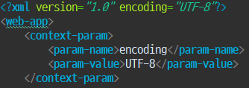
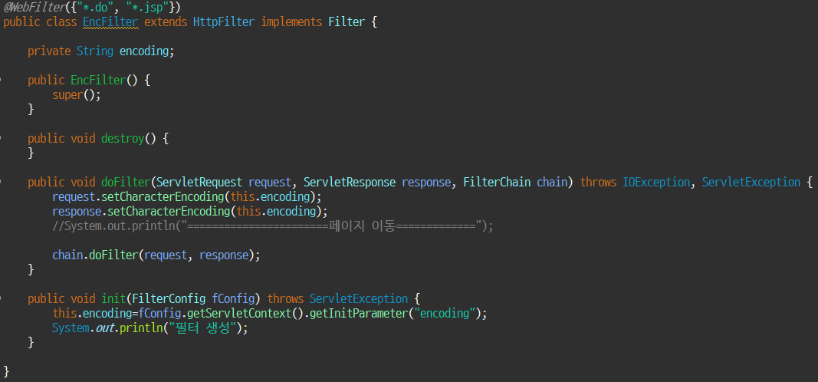
←
기능 – 인코딩 필터
VARCHAR
31 page
xml 설정 값 : web.xml
※ 인코딩 설정을 모든 페이지에 함으로 반복적인 코드를 줄이기 용이
Xml파일에서 UTF-8로 인코딩 값 설정
EncFilter.java
모든 페이지 인코딩 설정 적용
FilterConfig객체로 web.xml에서 설정 값 전달받음

Slide 32
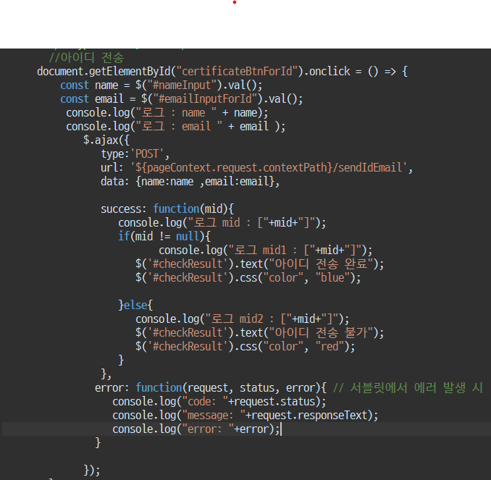
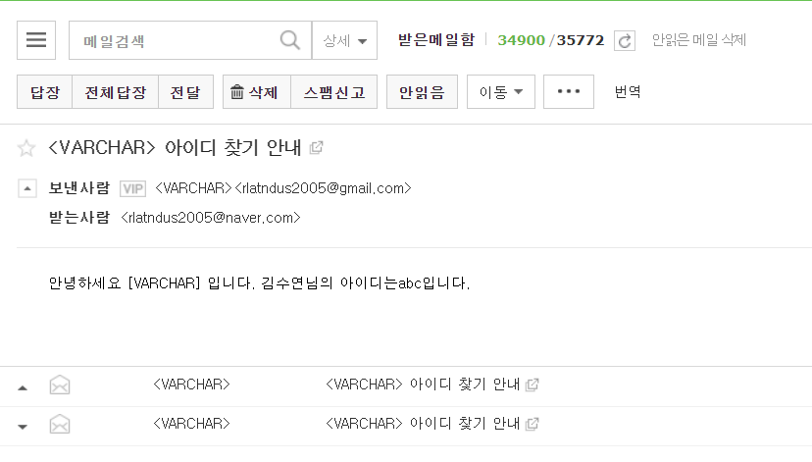
←
API – E-mail API[0].아이디 찾기[0]
VARCHAR
32 page
E-mail 발송 ajax : findAccount.jsp
※ 버튼을 누르게 되면 입력한 이름, 이메일을
POST방식으로 Controller로 전달
입력한 이메일로 아이디 관련 정보 메일 발송
아이디 발송 버튼
입력한 이름
입력한 이메일
※ 로깅처리로 전달하는 값 확인
Notes:
성공/실패/에러 세가지로 나뉨

Slide 33
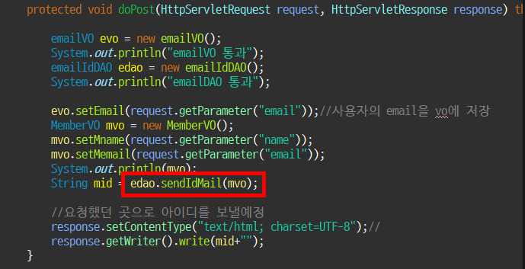
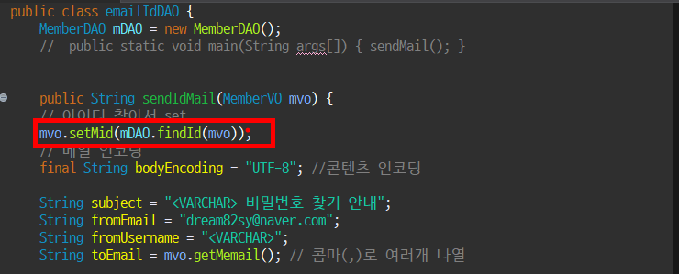
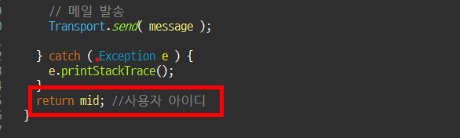
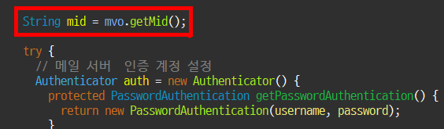
←
API – E-mail API[0].아이디 찾기[1]
VARCHAR
33 page
Controller : SendIdEmail.java
사용자 아이디 조회 후 저장 : emailIdDAO.java
2
5
1
아이디 값 반환 : emailIdDAO.java
아이디 저장 : emailIdDAO.java
3
4
※ 사용자가 입력한 데이터들을 기반으로 아이디를 찾아 전달하는 과정
Notes:
비교 후 결과 값 전달

Slide 34
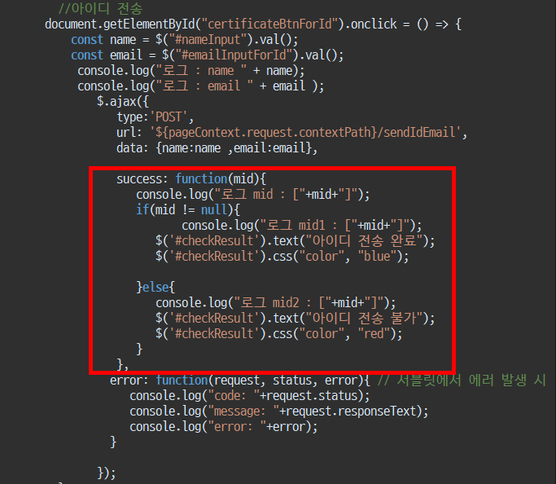
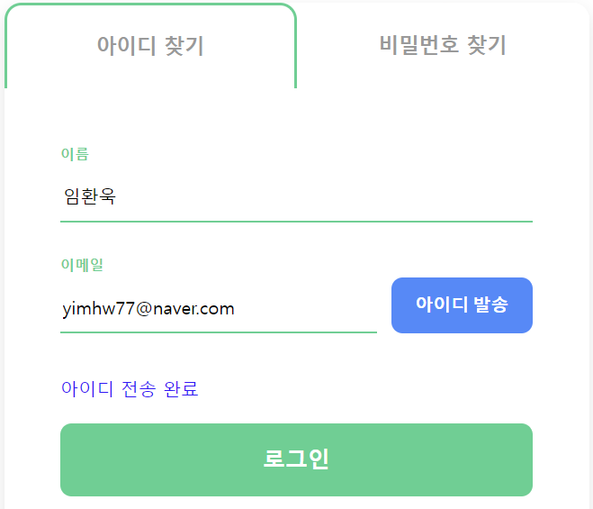
←
API – E-mail API[0].아이디 찾기[2]
VARCHAR
34 page
성공/실패 조건문 로직 : findAccount.jsp
※ 조건문을 통해 사용자에게 실시간으로 성공/실패 멘트 출력

Slide 35
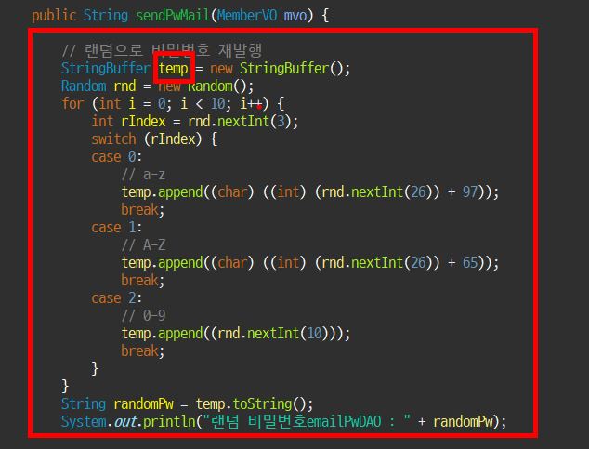
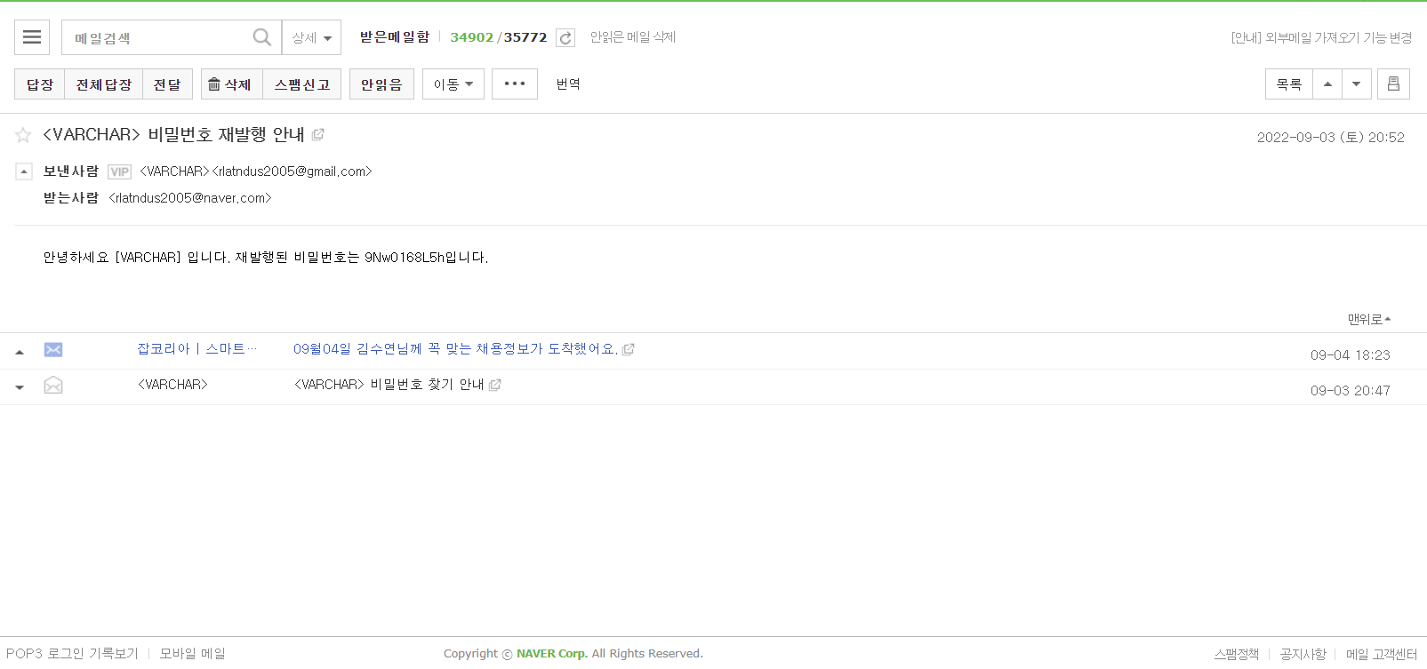
←
API – E-mail API[1].비밀번호 찾기[0]
VARCHAR
35 page
랜덤비밀번호 생성 로직 : emailPwDAO.java
※ 사용자 비밀번호에 랜덤비밀번호 재할당
Char타입 문자와 int타입 정수를 섞어 랜덤비밀번호 생성 후 메일 발송
※ StringBuffer객체가 가지고 있는 데이터들을
문자열로 조합한 후 변수에 저장

Slide 36
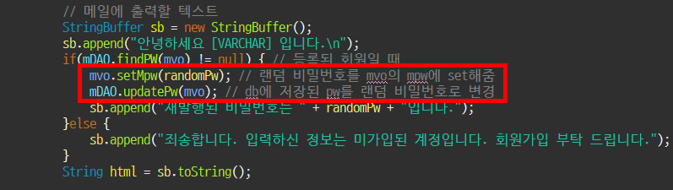
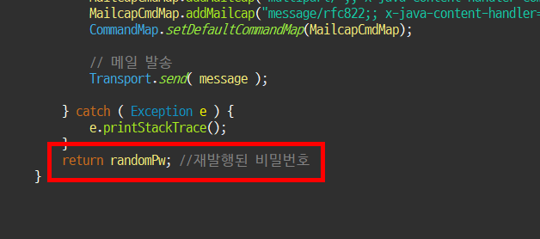
←
API – E-mail API[1].비밀번호 찾기[1]
VARCHAR
36 page
랜덤비밀번호를 사용자비밀번호에 재할당 로직 : emailPwDAO.java
※ 사용자의 현재 비밀번호에
UPDATE SQL문을 통해 재할당
랜덤비밀번호 값 반환 : emailPwDAO.java
※ 랜덤비밀번호를 저장한 값을 반환

Slide 37
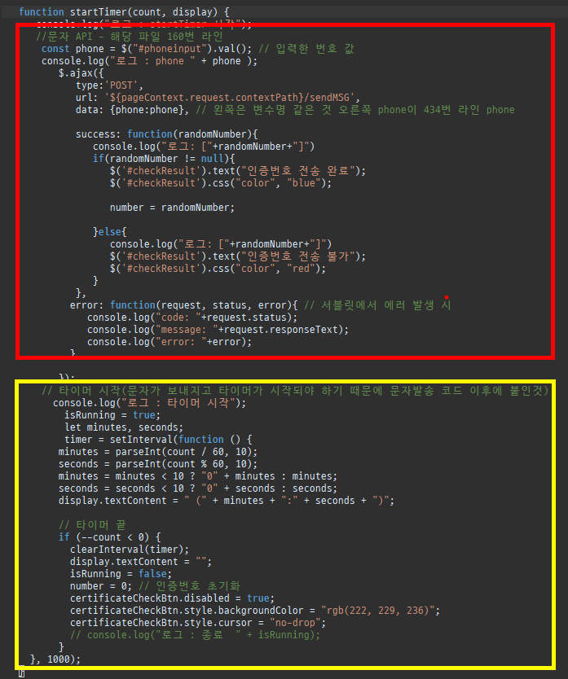
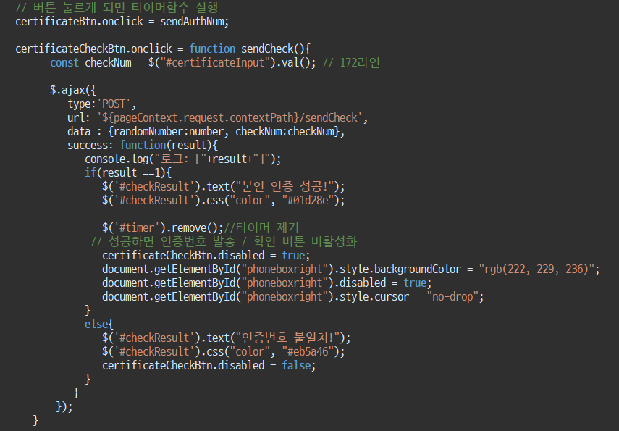
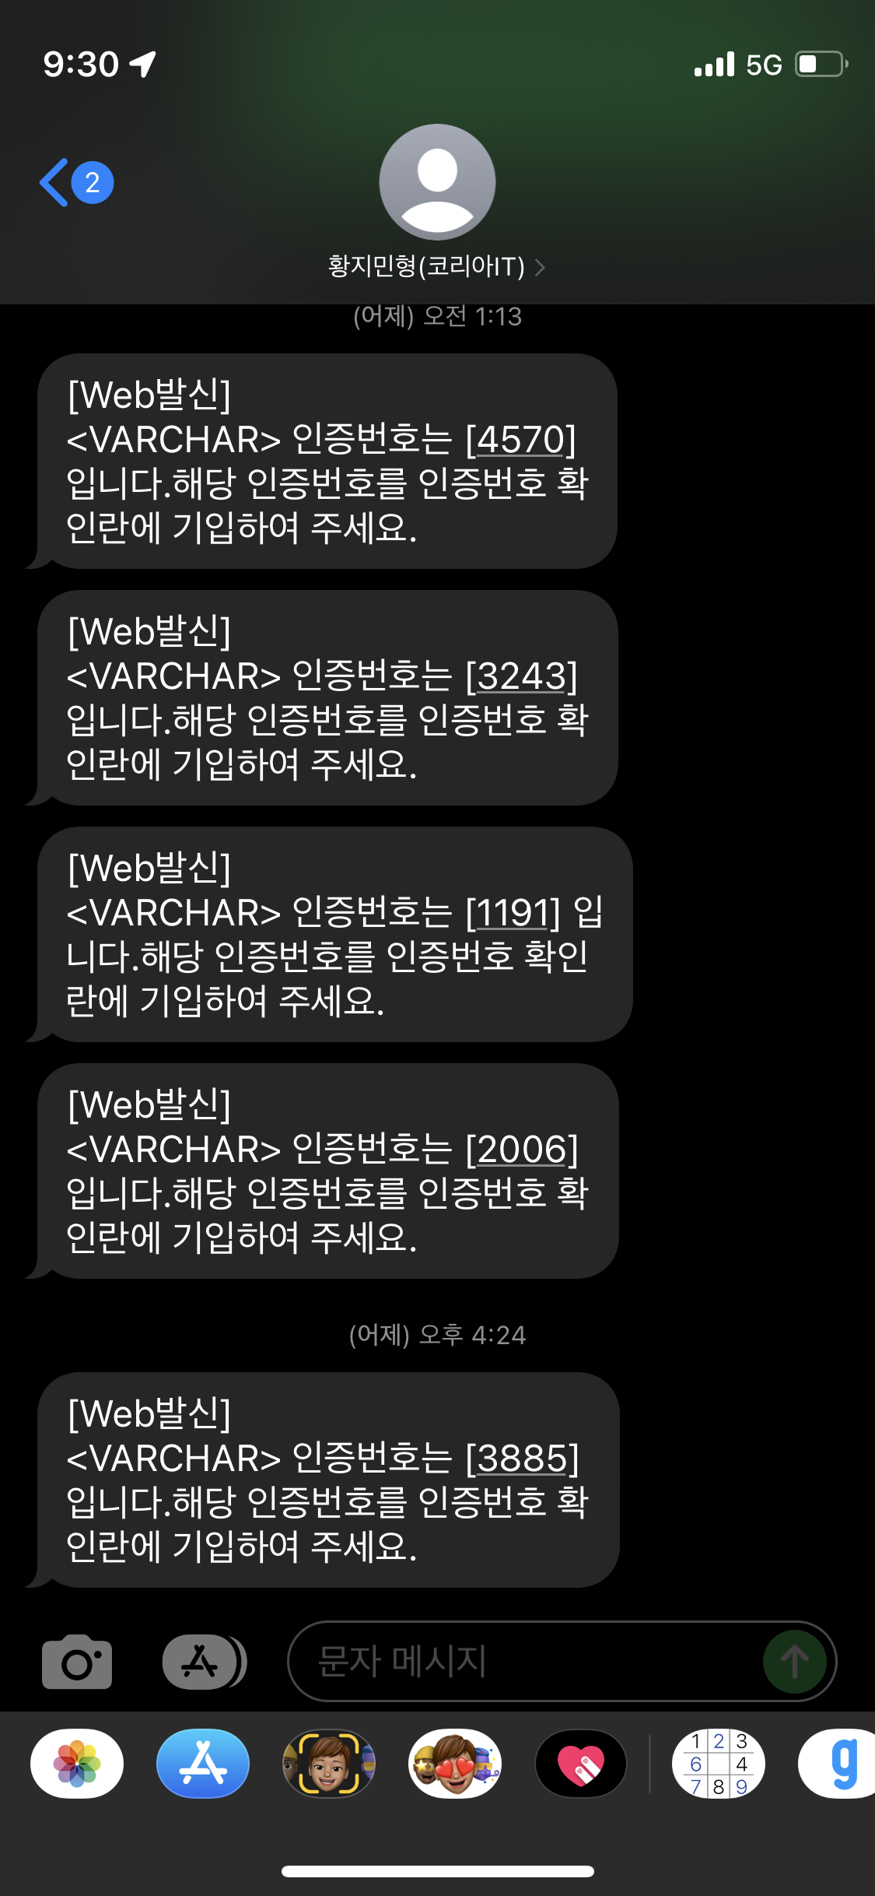
←
API – 문자API[0].번호인증
VARCHAR
37 page
휴대폰번호 인증 : signup.jsp
인증번호 타이머 : signup.jsp
인증번호를 랜덤하게 생성하고 사용자에게 문자 전송, 문자가 전송된 후에 타이머 시작
사용자가 입력한 값과 위에서 생성한 랜덤비밀번호가 동일한지 비교한 후 int타입 1 또는 0 으로 반환하여 조건문 수행 후 멘트 출력
※ 실제 문자가 수신된 캡쳐 화면

Slide 38
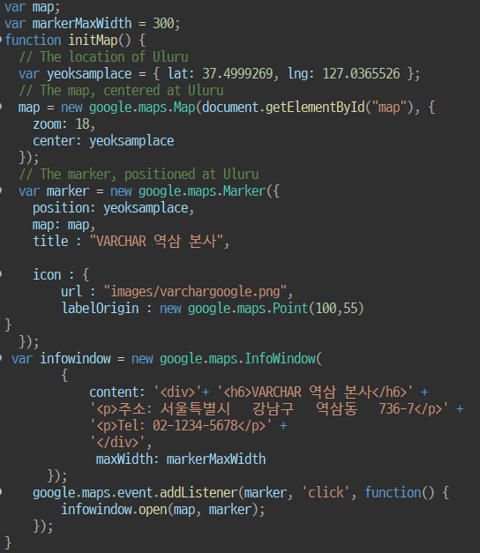
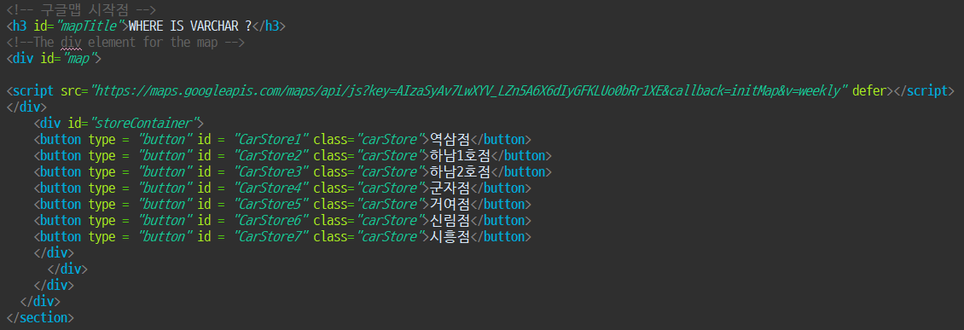
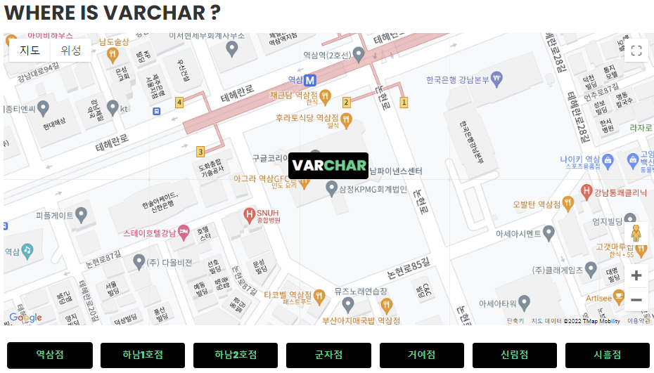
←
API – 지도 API
VARCHAR
38 page
지도 출력 로직 : google-map.js
VARCHAR 사무실 위치 구글 맵 API 사용 : board.jsp
※ VARCHAR 사무실 위치 지도로 표현
서울,경기 곳곳에 있는 VARCHAR 지점 버튼을 누르면 손쉽게 확인 가능
구글맵 API 사용

Slide 39



←
API – 주소 API
VARCHAR
39 page
주소 검색 API : signup.jsp
※ 회원가입시 주소 검색과 기입 편의성 향상
주소 찾기 버튼 클릭 시 주소 팝업 창 활성화
카카오 맵 API 사용
※ 실제 VARCHAR사이트 회원가입 시 주소찾기 팝업 창 활성화

Slide 40



←
Plugin – AccordionPlugin
VARCHAR
40 page
문의 글 AccordionPlugin 사용 : boardMenu.js
※ 페이지 활용성 향상 위해 아코디언 플러그인 사용
문의 글 제목을 누르면 플러그인 동작
VARCHAR 사이트 아코디언 동작 전
VARCHAR 사이트 아코디언 동작 후

Slide 41


←
Plugin – 에러 페이지
VARCHAR
41 page
xml 설정 값 : web.xml
※ 404에러 발생 시 에러페이지로 이동
에러페이지 캡쳐 화면

Slide 42







←
오류 해결
VARCHAR
42 page

Slide 43


←
오류 해결 [0] - 필터검색
VARCHAR
43 page
형 변환 오류 : (구)filter.jsp
※ 필터검색 페이지 진입 시 전달 받는
파라미터 값은 null이라 형 변환 오류
CarSearchAction.java
조건문을 통해 VO에서 초기화해준 값을 받을 수 있게 함

Slide 44



←
오류 해결 [1] – 아이디 찾기[0]
VARCHAR
44 page
방식 문제 : sendIDEmail.java
방식 문제 : emailIdDAO.java
※ 요청과 응답의 방식이 달라서 발생한 오류
데이터를 응답하는 방식이 text/html 방식,
다시 데이터를 응답하는 방식이 x-json 방식

Slide 45


←
오류 해결 [2] – 아이디 찾기[1]
VARCHAR
45 page
주고 받는 방식을 같게 설정하여 오류 해결

Slide 46
←
시연
VARCHAR
46 page
시.연.

Slide 47
←
마무리
VARCHAR
47 page
이전에 했던 프로젝트보다 구현하는 기능들과 데이터가 많다 보니 자신이 담당하지 않은 파트에 대해서는 이해하기가 어려웠는데 이를 통해 팀원들 과의 소통의 중요성을 느끼게 되는 계기가 되었습니다.
프로젝트를 진행하면서 초반 설계 단계가 정말 중요하다는 것을 느꼈습니다. 또한 프로젝트 규모가 전보다 커지게 되면서 역할 분담으로 인한 효율성을 알게 되었습니다.
김수연
이향준
View는 프로젝트의 첫인상이고 데이터 전송의 시작과 끝을 담당하기 때문에 다소 책임감과 부담감을 느꼈습니다.
하지만 다른 파트의 조원들이 일찍 내부 설계를 탄탄하게 완성해준 덕분에 무사히 마무리할 수 있었으며, 프로젝트를 통해 고객의 편의성, 유효성 검사, 데이터 전달 등을 총괄적으로 담당하며 프론트 엔드의 매력을 듬뿍 느꼈습니다.
프로젝트의 규모가 커져서 인지 처음에 부담감을 많이 느꼈었는데, 팀원들끼리 서로가 잘 의지하며 풀어 나아갔습니다. 이번 프로젝트도 마찬가지로 어떠한 작업에 있어서 팀원들 과의 의사소통이 중요하다는 걸 많이 깨닫게 되는 계기가 되었습니다.
김종현
임환욱
저희 조만의 특장점이자 구현에 있어 높은 난이도를 가졌던 "필터 검색" 을 이해하고 습득하는 과정에서 자바 로직을 이전 프로젝트에 비해 다양하게 활용했기 때문에 백엔드 개발자에 대한 흥미가 생겼고, 자바 로직을 분석하는 능력 또한 이전에 비해 많이 발전 되었습니다.
이번 프로젝트를 하면서 스스로한테 부족한점이 많이 보였지만 이런 점을 더 보완 한다면 더욱더 완벽 해질수 있을 거란 생각이 들었습니다.
이준선
황지민

Slide 48

←
마무리
VARCHAR
48 page
Q & A

Slide 49

←
마무리
VARCHAR
49 page
들어 주셔서 감사합니다.
이상입니다~!

